Slide 1

2024
2024학년도 1학기
자연계 글쓰기 2반
독후감 오리엔테이션
담당 교수 | 백진우 교수님
담당 독후감 조교 | 김용범 조교

Slide 2

개요
*총 4편의 독후감 제출
기수 | 제출일 | 자수
제1기 독후감 | 3.23(토) 18시 | 1,500자 내외
제2기 독후감 | 4.13(토) 18시 | 1,800자 내외
제3기 독후감 | 5.11(토) 18시 | 1,500자 내외
제4기 독후감 | 6.01(토) 18시 | 1,800자 내외
*독후감 텍스트는?
* 1~4기 텍스트는 도서관 복사실에서 구입

Slide 3
서강대학교 독후감이란?
감상문이 아닙니다!
텍스트와 논제를 숙지한 후에,
여러분들의 ‘언어’로 중심 문제를 탐색하고,
이에 대한 견해를 ‘논제’에 맞게 ‘논증적으로’ 쓰는 것
논증적: 설득력을 갖춘 증거와 이유를 통해 여러분들의 주장을 관철하는 것.
설득적: 충분히 현실에서 가능한 이야기인지를 검토해보면서 진술하는 것.
보편적: 너무 개인적이지는 않아야 하며, 누구나 그 입장에 어느 정도 공감할 수 있을 것.
창의적: 지나치게 공상적이지 않은 범위 내에서 개성을 지닌 작성자의 주장.
또는 자료 조사를 통해 '누구나 다 아는 이야기'에서 새로운 대안 발견.

Slide 4
글의 구성_서론
문제 의식을 예고하는 부분. “앞으로 어떻게 글을 풀어나갈 것인가?”
독자의 흥미를 유발한다
글 전체를 관통하는 맥락을 소개한다
앞으로 본론에서 다룰 내용에 대한 문제제기가 이루어져야 한다.

Slide 5
글의 구성_본론
서론에서 예고한 문제의식이 얼마나 설득력 있게 전개되는지를 확인할 수 있는 부분.
논제를 정확히 파악하여 글을 전개해야 한다
논제를 이해한 후, 그에 대한 자신의 명확한 의견을 본론에서 논리적으로 전달할 것
각 문단의 주제문이 잘 드러나야 한다
자신의 주장에 맞는 풍부한 논리와 근거를 제시해야 한다
지나친 비약이나 주관의 객관화, 텍스트 내용과 일대일로 대응시키는 빈약한 의견 표현, 크게 중요하지 않은 내용을 자의적으로 확장시키는(소위 삼천포로 빠지는 등의) 오류를 범하지 않도록 주의

Slide 6
글의 구성_결론
글을 마무리 짓는 단계
본론에서 개진했던 의견과 주장을 짧게 종합하면서 앞으로의 전망을 제시한다.
분량은 서론과 동일하거나 조금 이상으로 구성한다.
본론의 내용을 갑자기 부정하면서 전혀 새로운 관점을 이야기하거나, 본론에 포함되어야 할 내용을 쓰지 않도록 주의한다.
.

Slide 7
독후감 평가 기준
텍스트와 논제를 잘 이해했는가?
독후감의 주제가 명확하게 드러나는가?
글이 합리적으로 구성되었는가? (문단 구성 등)
주장에 대한 타당하고 논리적인 근거가 충분히 제시되었는가?
글쓰기의 기본 소양이 갖춰졌는가? (맞춤법, 띄어쓰기 등 어문규정의 준수 여부 등)

Slide 8
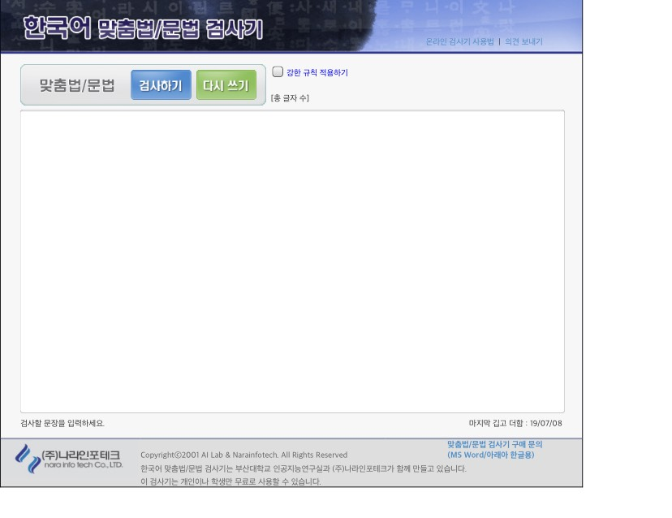
맞춤법 검사기
한국어 맞춤법/문법 검사기
https://speller.cs.pusan.ac.kr
참고사항
독후감 글자 수는 [맞춤법 검사기]가 아니라 [파일>문서정보>문서통계
>글자 수(공백포함)]에서 확인했을 때 더 정확합니다!

Slide 9
독후감 작성 시 주의 사항
단락을 구분하며, 문단 시작 시 ‘들여쓰기‘를 해야 한다.
반드시 개요를 작성한다.
나무위키, 네이버 지식인 등 전문성 없는 매체를 참고하지 않는다.
글의 상당 분량이 텍스트의 내용 소개로만 이루어지지 않도록 한다.
본인의 생각과 입장이 결론에서 뒤늦게 나오지 않도록 한다.
감상문적 어조나 문장을 사용하지 않도록 한다.
텍스트를 인용할 때는 저자의 이름을 명시할 것 (ex. 도킨스에 따르면…)
다른 책이나 글, 인터넷 자료 등에서 인용 또는 참고하였을 경우 각주를 달아 출처를 반드시 밝힌다.
글이 텍스트와 너무 거리가 멀거나 극단적인 경우를 피한다.

Slide 10
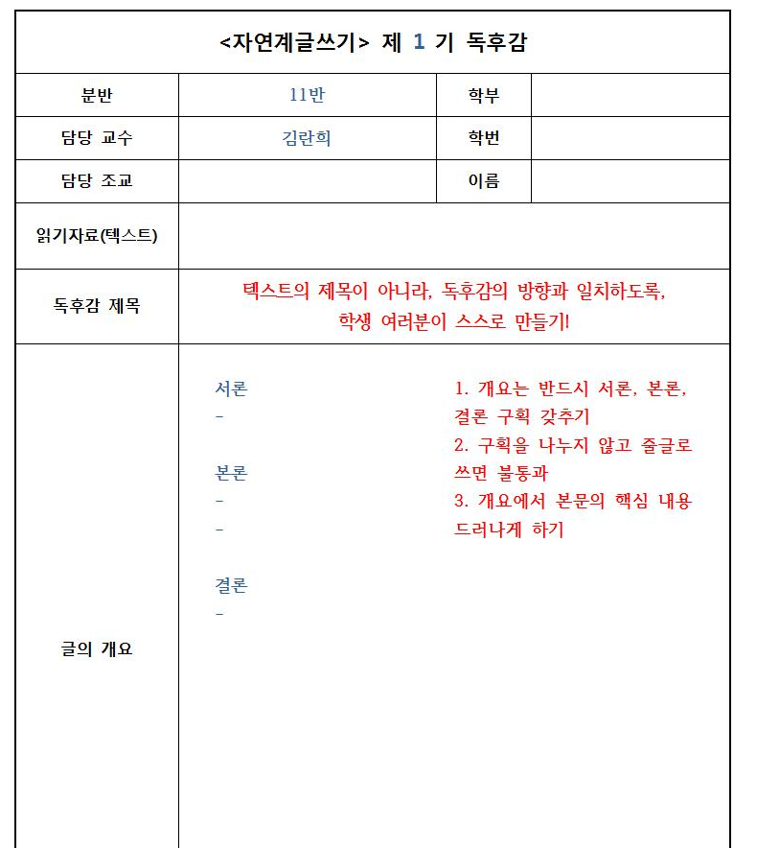
독후감 양식_표지
<독후감 양식에는 다음 사항을 반드시 기입해야 함>
① 독후감 기수
② 제출자 인적 사항(학부, 분반, 학번, 이름)
③ 담당 교수 이름
④ 담당 조교 이름
⑤ 대상 자료명
⑥ 독후감 제목
⑦ 글의 개요

Slide 11
독후감 양식_분량
1·3기
1,500자 내외(1,350자~1,650자)
2·4기
1,800자 내외(1,620자~1,980자)
☹ 1,350자 미만 → 불통과
☹ 1,000자 이하 → 미제출
*표지와 각주의 글자 수는 제외,
본문의 글자 수만 점검.
*공백 포함 글자 수입니다.
*독후감 본문 마지막에 글자 수 기입.
☹ 1,620자 미만 → 불통과
☹ 1,200자 이하 → 미제출

Slide 12
독후감 제출 방법
· 독후감은 컴퓨터로 작성합니다.
· 사이버캠퍼스 [공지사항]에 업로드 된 표지 파일을 반드시 사용합니다.
· 완성된 독후감은 제출일 18:00까지, 정확한 과제 게시판에 제출합니다. 18:00 이후 제출: 제출 가능 (감점, 지각 처리) 19:00 이후 제출: 제출 불가 (감점, 미제출 처리)
· 불통과 독후감 및 미제출 독후감은 다음 기수 제출일에 함께 제출합니다. 제4기 독후감 재제출 기한은 6/08 (토) 23:59 (지각제출 불가)
· 서버 장애, 통신 장애 등의 사정은 참작되지 않습니다. 제출 마감 시각보다 여유를 두고 제출하세요!

Slide 13
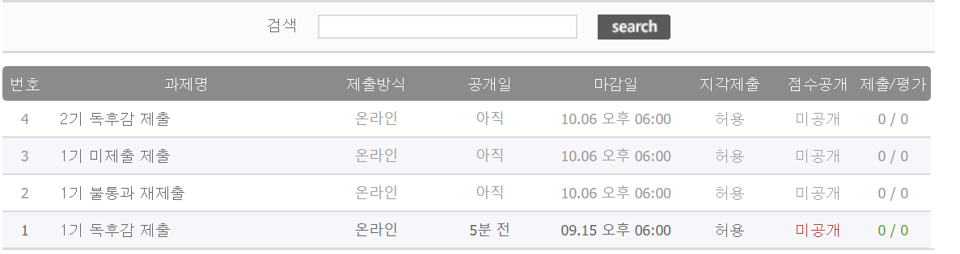
독후감 제출 방법
1기 독후감 제출 : [1기 독후감 제출] 게시판에 첨부파일로 제출
1기 불통과 재제출 : [1기 불통과 재제출] 게시판에 첨부파일로 제출
1기 미제출 제출 : [1기 미제출 제출] 게시판에 첨부파일로 제출
2기 독후감 제출 : [2기 독후감 제출] 게시판에 첨부파일로 제출
· · ·
한 게시판에 독후감 두 편을
한꺼번에 제출하면 안 됩니다!

Slide 14
독후감 텍스트 및 논제
제1기 독후감
제출일 3월 23일 토요일 18:00
미제출 혹은 재제출 4월 13일 토요일 18:00
텍스트
로버트 & 미셸 루트번스타인, 『생각의 탄생』(박종성 옮김), 에코의서재, 2007.
“생각의 도구1 – 관찰” 55~80쪽.
논제
☞ 텍스트에 서술된 적극적인 관찰의 개념을 간략히 정리하고, 자신에게 의미 있었던 관찰의 경험을 중심으로 삶 혹은 학문에 있어서 관찰의 가치에 관해 서술하시오. (1,500자)

Slide 15
독후감 텍스트 및 논제
제2기 독후감
제출일 4월 13일 토요일 18:00
미제출 혹은 재제출 5월 11일 토요일 18:00
텍스트
토머스 모어, 『유토피아』(주경철 옮김), 을유문화사, 2007.
2부 중에서 발췌 62~87쪽.
논제
☞ 모어의 유토피아의 지향점이 무엇인지 기술하고, 유토피아 섬을 각자가 알고 있는 또 다른 이상 세계 혹은 현실 세계와 비교하며 모어의 유토피아에 대해 자신의 생각을 적어 보시오.(1,800자)

Slide 16
독후감 텍스트 및 논제
제3기 독후감
제출일 5월 11일 토요일 18:00
미제출 혹은 재제출 6월 01일 토요일 18:00
텍스트
요아힘 바우어, 『공감하는 유전자』(장윤경 옮김), 매일경제신문사, 2022.
제2~3장 27~79쪽.
논제
☞ 『공감하는 유전자』가 제시하는 ‘좋은 삶’과 ‘유전자’의 관계를 요약해 보고, 우리 사회가 소외와 차별을 극복하기 위해 모색해야 하는 변화, 대안에는 무엇이 있는지 구체적으로 서술해 보시오. (1,500자)

Slide 17
독후감 텍스트 및 논제
제4기 독후감
제출일 6월 1일 토요일 18:00
재제출일 6월 8일 토요일 23:59
텍스트
자미라 엘 우아실 & 프리데만 카릭, 『세상은 이야기로 만들어졌다』(김현정 옮김), 원더박스, 2023.
5장 “첫 번째 문턱을 넘다 - 인터넷은 우리의 서사를 어떻게 변화시키는가” 195~241쪽.
논제
☞ 이 글은 매체의 변화에 따라 이야기의 형태가 변화하는 양상을 살피고 있다. 각 시대마다 새로운 매체의 등장이 이야기의 특성에 미친 영향을 정리하고, 인공지능의 시대에는 이야기의 형태에 어떠한 변화가 나타날 것인지에 대해 자신의 생각을 쓰시오.(1,800자)

Slide 18
점수 산정 방식
n기 제출
평가
강평
지각제출 시 -5
한 기수당 만점은 25점!
① 제출 후 통과 → 다음 기 독후감 준비
② 제출 후 불통과 → 다음 기 제출 때 불통과 게시판에 제출 ㉠ 통과 -5 ㉡ 불통과 -15 ㉢ 미제출 -15
③ 미제출 → 다음 기 제출 때 미제출 게시판에 제출 ㉠ 통과 -10 ㉡ 불통과 -15 ㉢ 미제출 -25

Slide 19
결과 확인 방법
· 늦어도 강평일 전 자정부터는 사이버캠퍼스에서 확인 가능합니다.
· 각자의 결과는 각자만 볼 수 있습니다.
· 강평일에 교수님께서 해당 독후감 결과에 대한 총괄적인 강평을 진행합니다.
· 불통과자의 경우, 결과에 대한 1:1 조교 대면 첨삭을 해야 합니다.
-> 조교의 이메일로 연락하여, 시간을 정해서 대면 후 피드백을 받습니다. 원칙은 대면첨삭이나, 코로나 상황 혹은 부득이한 사정으로 일정이 맞지 않을 경우 비대면첨삭(zoom)도 가능합니다.

Slide 20
독후감 제출 시 주의 사항
☺ 재제출 및 미제출 독후감은 다음 기수에 제출
☺ 4기 재제출 및 미제출 독후감은 6/8 (토) 23:59까지 제출 (지각제출 불가)
미제출 독후감 3편 이상 혹은 미제출과 불통과의 합이 3편 이상 → <자연계글쓰기> 최종 성적이 F학점으로 부여됨
표절(무단인용) 이 확인될 경우 1차 표절 → 해당 과제를 0점으로 처리함
2차 표절 → 최종 성적이 F학점으로 부여됨

Slide 21
질의 사항
수업 및 출석 관련 문의
백진우 교수님
curvetoe@sogang.ac.kr
독후감 및 결과 관련 문의
담당 조교 김용범 조교
dydqja1234@naver.com

